Slide 1






Примеры открытых заданий по формированию и оценке естественнонаучной грамотности

Slide 2
Концептуальные рамки для разработки измерительных материалов
Структура заданий в формате PISA
Оцениваемые компетенции
Содержательная область
Реальная ситуация
Уровень сложности
Контекст
Формат ответа

Slide 3

Пример комплекса заданий на формирование естественнонаучной грамотности
для учащихся 7-х классов,
разработанного специалистами лаборатории естественнонаучного образования ИСРО РАО под руководством Пентина Александра Юрьевича, при участии Никишовой Елены Александровны,
в рамках инновационного проекта Министерства просвещения РФ «Мониторинг формирования и оценки функциональной грамотности»

Slide 4
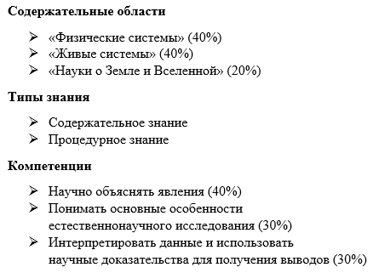
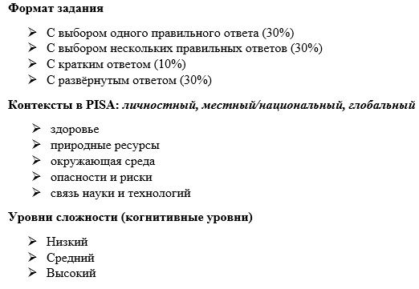
Уточнение концептуальных рамок: естественнонаучная грамотность

Slide 5
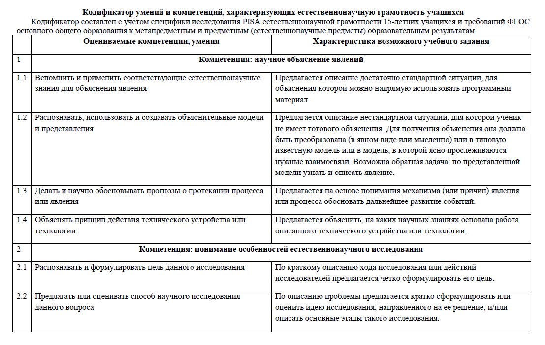
Уточнение концептуальных рамок: естественнонаучная грамотность

Slide 6
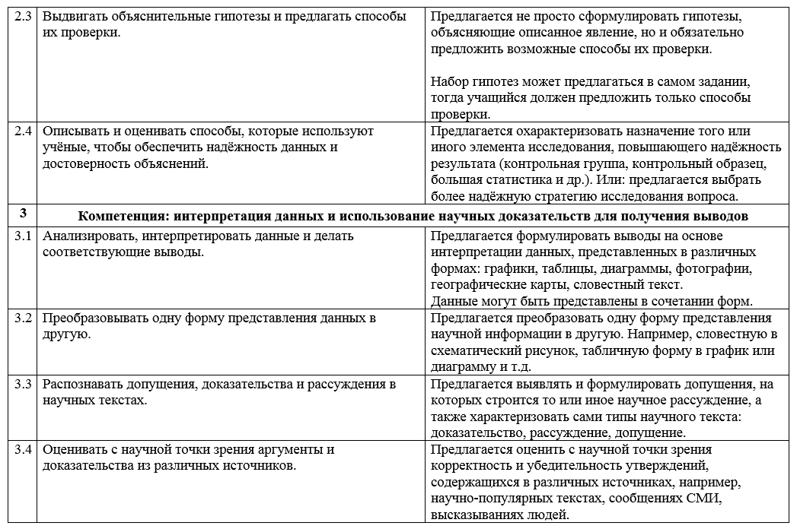

Slide 7
Физические системы
«Мячи»

Slide 8
Мячи 1_4
Ребята собрались пойти поиграть в баскетбол. Илья принес мяч. Ваня подержал его в руках и сказал, что мяч надо подкачать. «Зачем? – спросил Илья. – У него и так хороший отскок». Ваня сказал, что для мячей, которыми играют профессиональные игроки, существуют свои стандарты отскока. Например, если мяч свободно падает с высоты 180 см, то отскок от твердой поверхности у него должен быть не меньше 120 см и не больше 140 см.
Задание 1
Может ли баскетбольный или футбольный мяч отскочить от твердой поверхности на такую же высоту, с какой он падает?
Напишите в ответе «Может» или «Не может» и объясните свое решение.

Slide 9
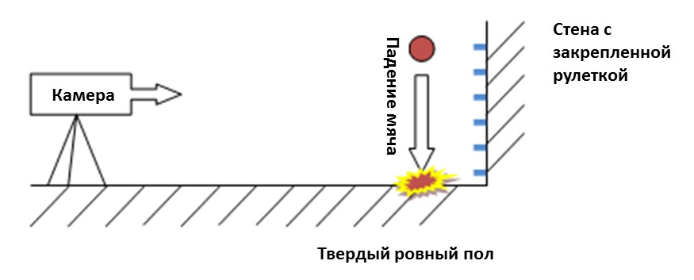
Мячи 2_4
Ваня предложил Илье, определить, соответствует ли этим стандартам тот мяч, который он принес. Ребята забыли про игру, а вместо этого провели исследование, схема которого показана на рисунке 1.
Для этого исследования они использовали смартфон с видеокамерой, позволяющей вести замедленную съемку со скоростью 120 кадров в секунду, а на стене закрепили рулетку с ценой деления 1 см.
Задание 2
Можно ли в таком исследовании определить следующие характеристики?
Отметьте в таблице ниже те характеристики, которые можно определить в этом исследовании.
Средняя скорость падения мяча
Время падения мяча
Давление воздуха внутри мяча
Высота отскока

Slide 10
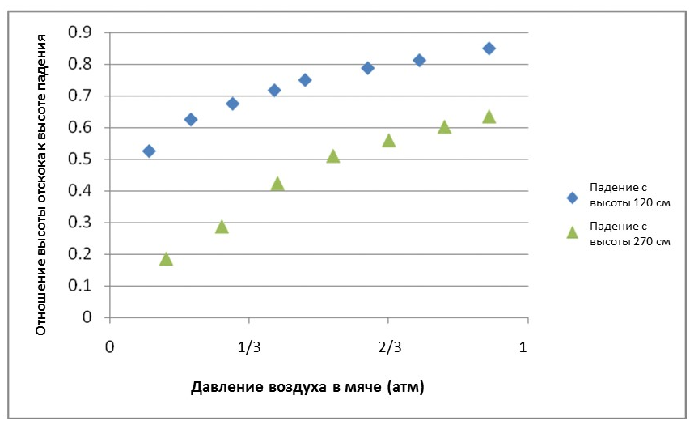
Мячи 3_4
В результате своего исследования ребята обнаружили, что мяч при падении с высоты 180 см отскакивал примерно на 90 см. Тогда Илья спросил Ваню: «Но почему ты думаешь, что если мы накачаем мяч сильнее, то отскок у него будет выше?» Вместо ответа Ваня показал другу график (рисунок 2), который он нашел в одной научной статье, где специально исследовался отскок мячей.
Задание 3
Какой ответ на свой вопрос должен получить Илья из этого графика?
ч

Slide 11
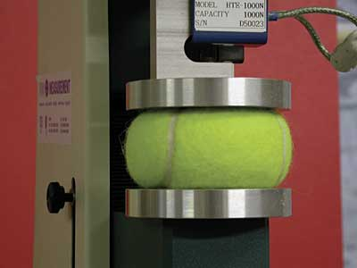
Мячи 4_4
“Видимо, – сказал Илья, – высота отскока зависит от упругости мяча”. “Смотря что ты называешь упругостью”, – ответил Ваня и показал фотографию еще одного испытания, которому подвергают мячи, на этот раз теннисные. В этом испытании мяч сдавливают так, чтобы он сжался на 1 см, и фиксируют, при какой нагрузке, измеряемой в ньютонах, это происходит.
Задание 4
Какая физическая величина, характеризующая мяч, определяется в этом испытании?
Выберите один ответ.
Масса мяча
Жесткость мяча
Плотность мяча
Температура мяча

Slide 12
Живые системы системы
«Чем питаются растения ?»

Slide 13
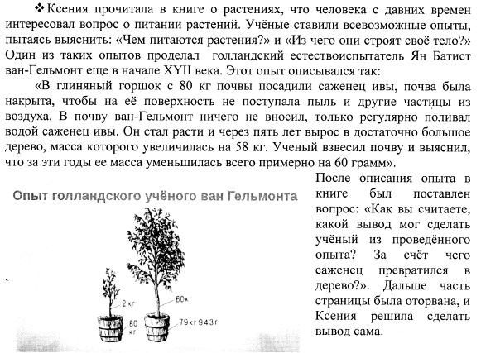
Чем питаются растения ? 1_4
Задание 1
Как бы вы вместе с Ксенией ответили на вопрос:
«За счёт чего за 5 лет увеличилась масса растения?»

Slide 14
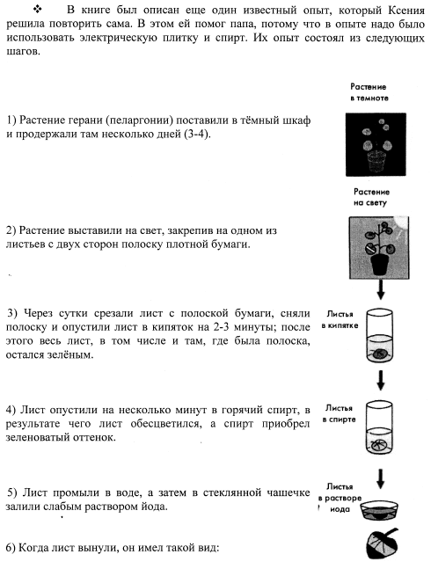
Чем питаются растения ? 2_4, 3_4
Задание 2
В чём состоит цель этого опыта?
Выберите один ответ:
Показать, что хлорофилл, содержащийся в листе, растворяется в спирте.
Показать, что лист в кипятке сохраняет зелёную окраску.
Показать, что в листьях на свету образуется крахмал.
Показать, что под закреплённой бумажкой лист теряет хлорофилл.
Задание 3
Каким был бы результат опыта, если бы лист срезали сразу после 4 дней в тёмном шкафу и, так же обработав в воде и спирте, положили в раствор йода?

Slide 15
Чем питаются растения ? 4_4
У учёных-химиков есть методы, с помощью которых они могут определить, из чего состоят растения. Оказалось, что на втором месте после воды в составе растений содержится больше всего углерода.
Задание 4
Откуда попадает углерод в растение?
Выберите один ответ:
Из почвы.
Из воды.
Из воздуха.
Из солнечного света.

Slide 16
Характеристика заданий и критерии оценивания, предложенные разработчиками
«Мячи»
Задание 1
Содержательная область и тип знания: физические системы, содержательное знание
Контекст: глобальный
Компетенция (согласно кодификатору): Научное объяснение явлений (1.2 Распознавать, использовать и создавать объяснительные модели и представления)
Уровень сложности: высокий
Формат ответа: выбор одного верного ответа в выпадающем меню (Может/ Не может) и развёрнутый ответ (обоснование)
Критерии оценивания:
Вариант ответа | Балл
Выбрано «Не может» и дано объяснение, в котором говорится, что часть механической (кинетической) энергии мяча теряется (преобразуется во внутреннюю) при ударе мяча об пол или при преодолении сопротивления воздуха. | 1
Выбрано «Может» или выбрано «Не может» и объяснение не дано либо дано неверное объяснение. | 0

Slide 17
Характеристика заданий и критерии оценивания, предложенные разработчиками
«Мячи»
Задание 2
Содержательная область и тип знания: физические системы, процедурное знание
Контекст: глобальный
Компетенция (согласно кодификатору): Понимание особенностей естественнонаучного исследования (2.2 Предлагать или оценивать способ научного исследования данного вопроса)
Уровень сложности: средний
Формат ответа: выбор нескольких ответов из списка (множественный выбор)
Критерии оценивания:
Вариант ответа | Балл
Выбрано (отмечено в таблице) : средняя скорость падения мяча, время падения мяча, высота отскока. | 1
Другие ответы. | 0

Slide 18
Характеристика заданий и критерии оценивания, предложенные разработчиками
«Мячи»
Задание 3
Содержательная область и тип знания: физические системы, процедурное знание
Контекст: личный
Компетенция (согласно кодификатору): Интерпретация данных и использование научных доказательств для получения выводов (3.1 Анализировать, интерпретировать данные и делать соответствующие выводы)
Уровень сложности: средний
Формат ответа: развёрнутый ответ
Критерии оценивания:
Вариант ответа | Балл
Делается вывод: чем больше давление, до которого накачен мяч, тем выше отскок (или большее отношение высоты отскока к высоте, с которой падает мяч). | 1
Не говорится о зависимости высоты отскока и давлении в мяче. | 0

Slide 19
Характеристика заданий и критерии оценивания, предложенные разработчиками
«Мячи»
Задание 4
Содержательная область и тип знания: физические системы, содержательное знание
Контекст: глобальный
Компетенция (согласно кодификатору): Понимание особенностей естественнонаучного исследования (2.1 Распознавать и формулировать цель данного исследования)
Уровень сложности: низкий
Формат ответа: выбор одного правильного ответа (одиночный выбор выбор)
Критерии оценивания:
Вариант ответа | Балл
Выбрано : В. Жёсткость мяча | 1
Другие ответы. | 0

Slide 20
Характеристика заданий и критерии оценивания, предложенные разработчиками
«Чем питаются растения ?»
Задание 1
Содержательная область и тип знания: живые системы, содержательное знание
Контекст: глобальный
Компетенция (согласно кодификатору): Интерпретация данных и использование научных доказательств для получения выводов (3.1 Анализировать, интерпретировать данные и делать соответствующие выводы)
Уровень сложности: средний
Формат ответа: развёрнутый ответ
Критерии оценивания:
Вариант ответа | Балл
Говорится, что увеличение массы произошло за счёт воды и/или углерода (допускается: углекислого газа), который попадает в растение в результате фотосинтеза. | 1
Не упоминается ни вода, ни углерод. | 0

Slide 21
Характеристика заданий и критерии оценивания, предложенные разработчиками
«Чем питаются растения ?»
Задание 2
Содержательная область и тип знания: живые системы, процедурное знание
Контекст: глобальный
Компетенция (согласно кодификатору): Понимание особенностей естественнонаучного исследования (2.1 Распознавать и формулировать цель данного исследования)
Уровень сложности: средний
Формат ответа: выбор одного правильного ответа (одиночный выбор выбор)
Критерии оценивания:
Вариант ответа | Балл
Выбрано: С. Показать, что в листьях на свету образуется крахмал. | 1
Другие ответы. | 0

Slide 22
Характеристика заданий и критерии оценивания, предложенные разработчиками
«Чем питаются растения ?»
Задание 3
Содержательная область и тип знания: живые системы, содержательное знание
Контекст: глобальный
Компетенция (согласно кодификатору): Научное объяснение явлений (1.3 Делать и научно обосновывать прогнозы о протекании процесса или явления)
Уровень сложности: высокий
Формат ответа: развёрнутый ответ
Критерии оценивания:
Вариант ответа | Балл
Говорится, что весь лист был бы жёлтым (или того же цвета, как под бумажной полоской), потому что крахмал за 4 дня ушёл из листа на питание растения, а новый не успел образоваться. | 2
Говорится, что лист в йоде был бы жёлтым (предполагается цветная иллюстрация опыта в задании), но не объясняется почему. | 1
Не говорится о том, каким бы стал лист в растворе йода или говорится неправильно. | 0

Slide 23
Характеристика заданий и критерии оценивания, предложенные разработчиками
«Чем питаются растения ?»
Задание 4
Содержательная область и тип знания: живые системы, содержательное знание
Контекст: глобальный
Компетенция (согласно кодификатору): Научное объяснение явлений (1.1 Применять соответствующие естественнонаучные знания для объяснения явления)
Уровень сложности: низкий
Формат ответа: выбор одного правильного ответа (одиночный выбор выбор)
Критерии оценивания:
Вариант ответа | Балл
Выбрано: С. Из воздуха. | 1
Другие ответы. | 0

Slide 24
Комментарий к этому и другим заданиям в формате PISA:
В соответствии с этой же моделью могут разрабатываться новые задания: как опирающиеся в основном на содержание какого-то одного предмета, так и межпредметные.

Slide 25
«Жизнь - как вождение велосипеда. Чтобы сохранить равновесие, ты должен двигаться.»
А. Эйнштейн

Slide 26

СПАСИБО ЗА ВНИМАНИЕ!
Старкова Елена Олеговна
Методист отдела мониторинга и оценки качества КГАНОУ «Краевой центр образования»

